Slide 1




2019
Python
by--乔木老师 QQ:1919270709

Slide 2


目录
01
Pycharm的介绍
02
BUG
03
Debug模式
04
注释

Slide 3
目录
05
算数运算符
06
变量(重点)

Slide 4

PyCharm
IDE -- 集成开发环境
PyCharm是一款python的IDE工具

Slide 5
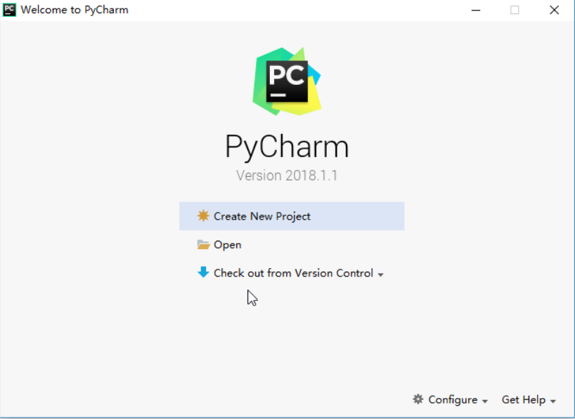
PyCharm--创建项目

Slide 6
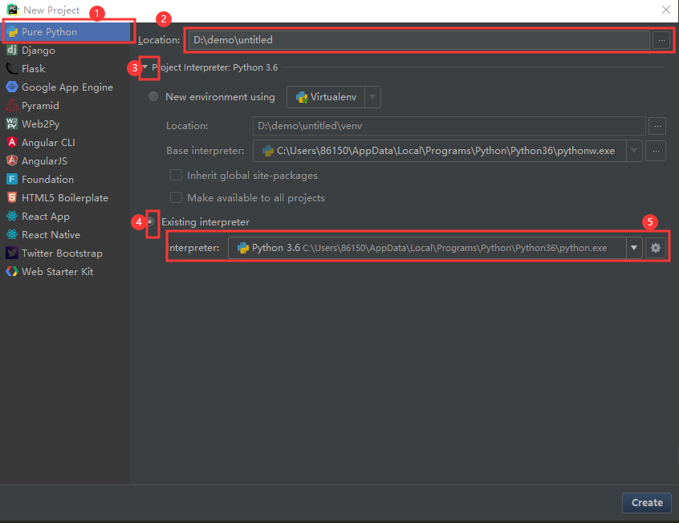
PyCharm--创建项目

Slide 7
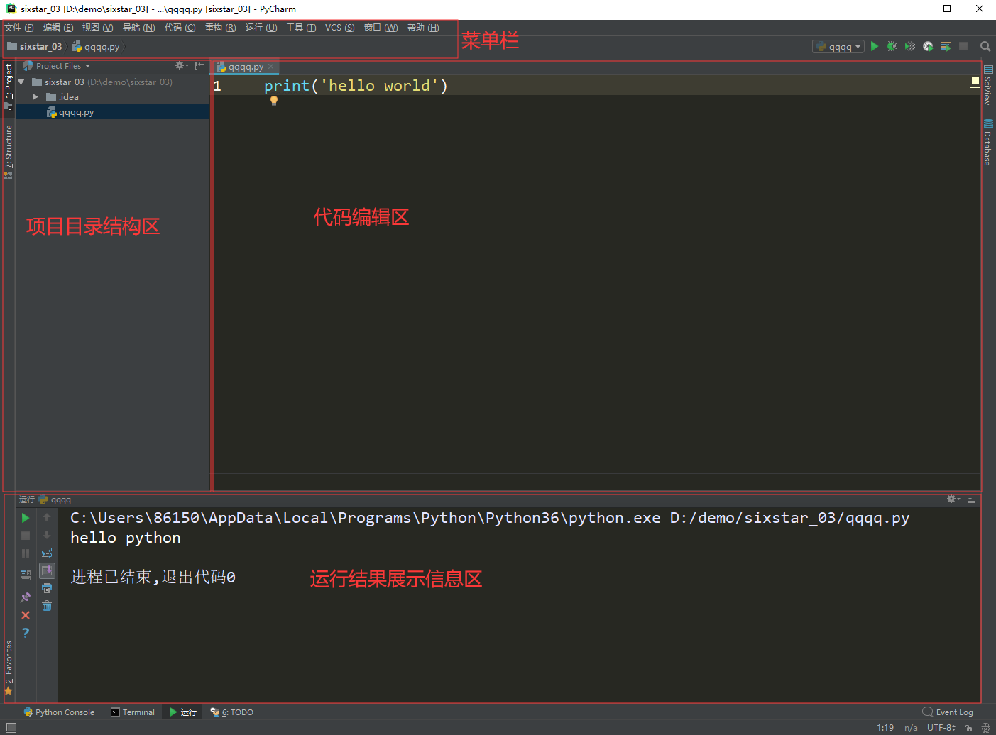
PyCharm--结构区域

Slide 8
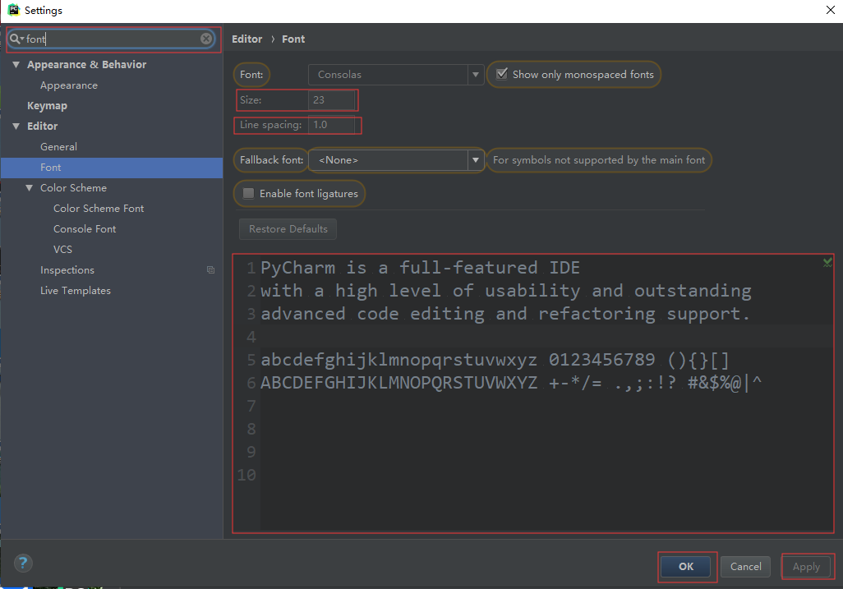
PyCharm--字体大小

Slide 9
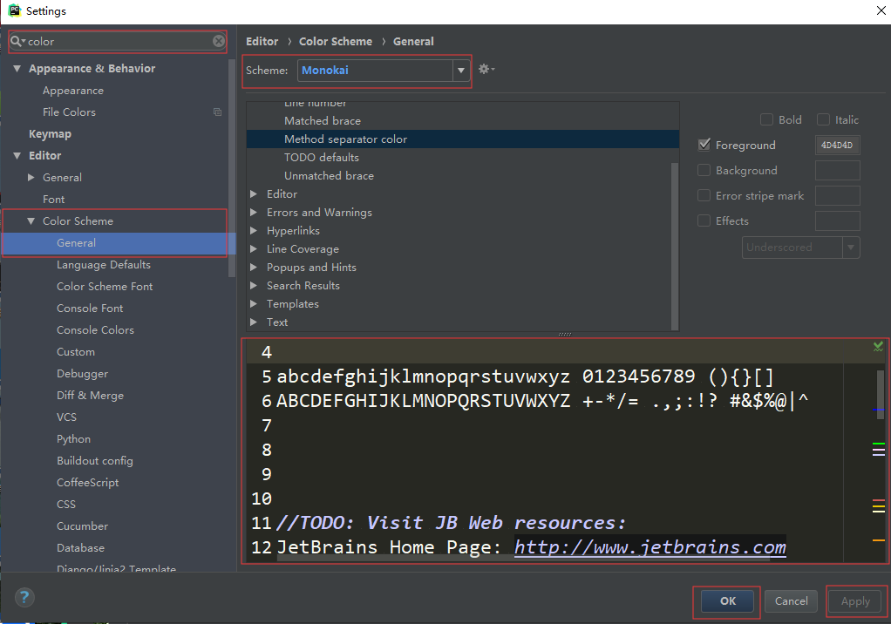
PyCharm--更改主题颜色

Slide 10
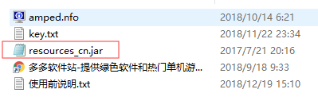

PyCharm--实现部分汉化
一: 找到汉化文件
二: 找到pycharm安装的lib文件夹,在里面粘贴汉化文件,然后重启PyCharm即可

Slide 11
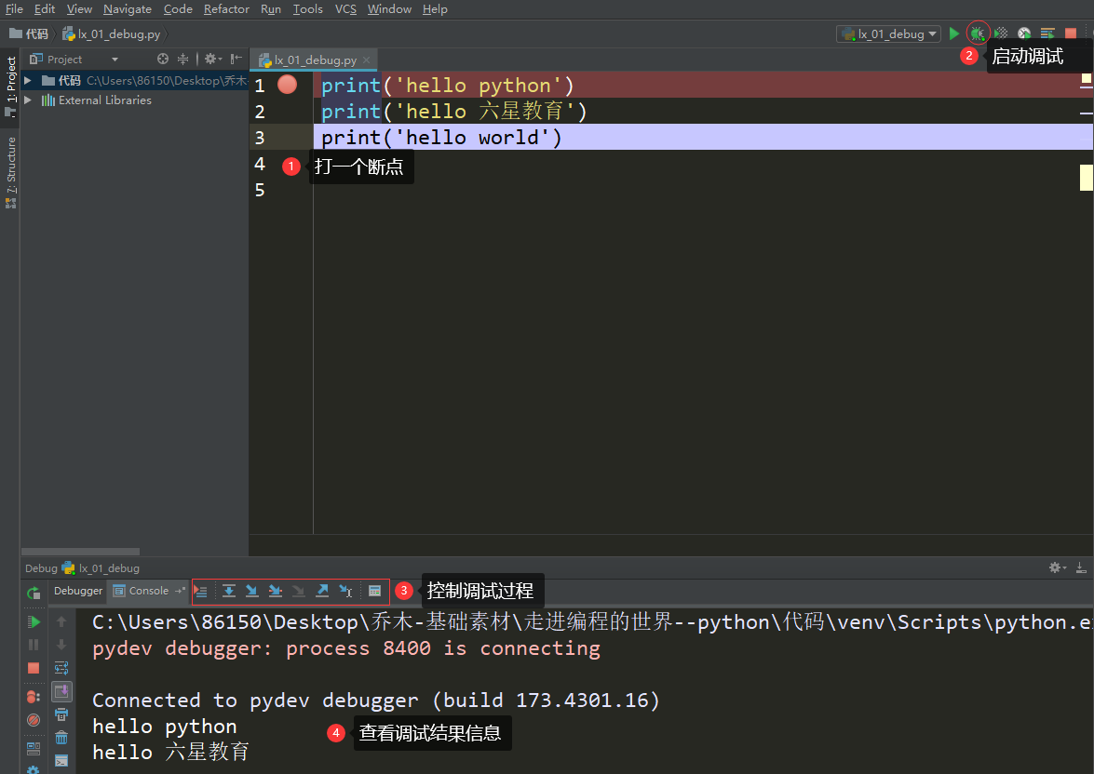
Debug

Slide 12

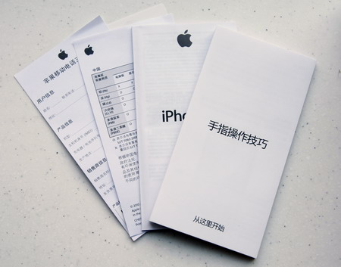
注 释

Slide 13
注 释
● 注释是用于在程序指定位置添加说明性的信息
● 注释不参与程序运行, 仅起到说明作用

Slide 14
注 释
● 单行注释
格式: # 说明性文字信息
快捷键: Ctrl + /(?)
●多行注释
格式: '''''' 说明性文字信息 ''''''
快捷键: 无

Slide 15
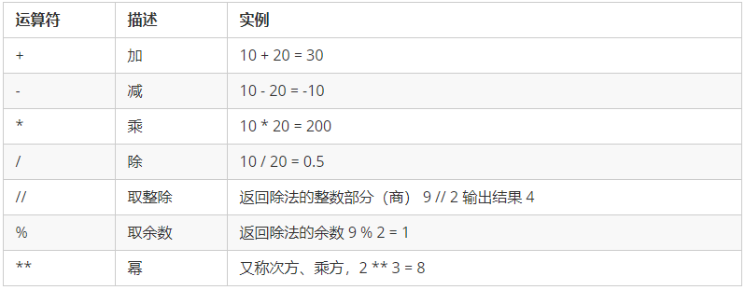
算术运算符

Slide 16
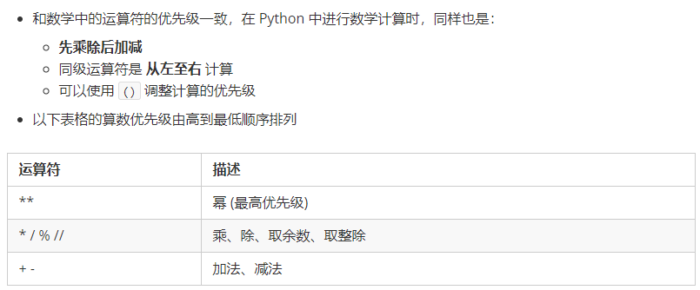
运算符优先级

Slide 17




变量 (重点)

Slide 18
变量 (重点)
概念:
一个容器, 计算机当中的存储空间
作用:
在计算机内存中保存数据
保存数据的格式:
变量名 = 值
注意事项:
首次使用变量会在内存中划分空间, 并初始化值
再次使用变量不再划分空间, 修改原空间中的值

Slide 19
变量 (重点)
使用数据的格式:
变量名
保存数据与使用数据如何区分?
变量名 = xxx 保存 (存值)
变量名 使用 (取值)

Slide 20
命名规范
变量名命名要满足标识符的命名规范。
标识符规定:
1. 只能由数字, 字母, _(下划线)组成
2. 不能以数字开头
3. 不能是关键字
4. 区分大小写

Slide 21
变量名命名规范
1. 只能由数字, 字母, _(下划线)组成
2. 不能以数字开头
3. 不能是关键字
4. 区分大小写
以下变量名是否是符合规范的:
name, Name, 666haha, _age, #six,hello_python, hello!hello, (lalala), 美女, _______, if, try

Slide 22
命名约定
下划线分割法: 变量名
多个单词组成的名称, 使用小写字母, 中间使用_分开。
user_name, first_name, card_id
大驼峰命名法:
多个单词组成的名称, 每个单词的首字母大写, 其余字母小写。
UserName, FirstName, CardId

Slide 23
变量类型
变量类型: 用于描述变量中保存的数据的种类

Slide 24
变量类型
数值型
名称 | 中文名称 | 作用 | 举例
int | 整型 | 整数 | 1, 2, 3, 4, .......
float | 浮点型 | 小数 | 1.1, 1.2, 1.23, ......
bool | 布尔型 | 逻辑值 | Ture(1), False(0)

Slide 25
变量类型
非数值型
名称 | 中文名称 | 作用 | 举例
str | 字符串 | 字符串 | “hello””sixstar” , .......

Slide 26
输 入
▲语法格式:
格式一: input() # 不常用
格式二: input(“提示信息”)
▲语法格式:
格式: 变量 = input(......)

Slide 27
输 出
语法格式:
格式一:
print(变量)
格式二:
print(“格式化字符串” % 变量)
格式三:
print(“格式化字符串” % (变量...))

Slide 28
输出占位符
占位符 | 作用
%s | 字符串
%d | 整数
%4d | 整数,数字设置位数,不足前面补空白
%f | 浮点数
%.4f | 设置小数位数,四舍五入,
%% | 输出%
.................... | ..........................

Slide 29
总 结
输入:
两种格式
类型转换
输出:
三个格式
六种占位符

Slide 30
THANKS
谢谢您的聆听
--by 乔木老师

